Slide 1


Базовые конструкции
и
коллекции
курс
Программирование для мобильных платформ

Slide 2
  Цель:
Рассмотреть особенности работы с массивами и способы их инициализации
Операторы Java их отличия от других известных языков
Ввод/вывод в Java
Java-коллекции.

Slide 3
  Массивы Java
  Одномерные массивы
Можно создать пустой массив:
type arr_name [ ];
type [ ] arr_name;
Но это объявление создает только ссылочную переменную массива, но не сам массив. Фактически значение массива равно null.
Можно одновременно объявить переменную и определить массив (в основном так и делают):
int[] arr_name = new int[10];
Если массив создается таким образом, то всем элементам массива автоматически присваиваются значения по умолчанию. Например, для числовых значений начальное значение будет 0. Для массива типа boolean начальное значение будет равно false, для массива типа char - '\u0000', для массива типа класса (объекты) - null.
Таким образом, все массивы в Java являются динамически распределяемыми объектами.

Slide 4
  Массивы Java
В отличие от неинициализированной переменной, к неинициализи-рованному элементу массива можно обращаться, поскольку все элементы массива в момент объявления автоматически инициализируются нулями (в отличие от С/С++) либо false, для boolean.
Возможна комбинация объявления ссылочной переменной и выделения памяти под массив.
      int arr_zero[]= new int[10]; System.out.println(Arrays.toString(arr_zero));
В отличие от С/С++, на этапе выполнения программы исполнительная система Java тщательно проверяет индексы элементов массива, к которым производится обращение, чтобы убедиться, что они не выходят из объявленного диапазона. Если обнаруживается попытка обращения к элементу массива, находящемуся вне диапазона, выдается сообщение об ошибке времени выполнения (ArrayIndexOutOfBoundsException).

Slide 5
  Массивы Java
Не нарвитесь на классическую ошибку: NullPointerException, которая может возникнуть, например в следующем коде:
java.awt.Point[] points = new java.awt.Point[10];
points[0].x = 1; // <-- here is a NullPointerException
Массив создан и его элементы инициализированы значением null. Однако сами объекты не созданы.
Как исправить ошибку?
for(int i=0; i<points.length; i++){
points[i] = new java.awt.Point(); }
array points[0].x = 1;
  Инициализация массивов
а) Статическая:
int[] nColorRed = {255, 255, 100, 0, 10};
б) Динамическая с помощью циклов.

Slide 6
  Массивы Java
  Инициализация массивов
Вариант а) инициализаторы. В этом случае ключевое слово new не используется, а ставятся фигурные скобки, и в них перечисляются через запятую значения всех элементов массива. Например,
  int i[]={1, 3, 5};
  int j[]={}; // эквивалентно new int[0]
  char arr2[]= {'A','D','B','F','Z'};
Длина массива вычисляется автоматически, исходя из количества введенных значений. Аналогично можно порождать массивы на основе объектных типов, например:
Point p=new Point(1,3);
Point arr[]={p, new Point(2,2), null, p};
// или
String sarr[]={"aaa", "bbb", "cde"+"xyz"};

Slide 7
  Массивы Java
Хотя при создании массива необходимо указывать его длину, это значение не входит в определение типа массива, важна лишь размерность. Таким образом, одна переменная может ссылаться на массивы разной длины:
int arr[]={1,2,3,4,5};
System.out.println(Arrays.toString(arr));
arr=new int[7];
System.out.println(Arrays.toString(arr));
// переменная та же, длина массива другая, создан новый экземпляр
Для всех массивов существует специальное поле length, позволяющее узнать значение длины массива. Например:
        Point p[]=new Point[5];
        for (int i=0; i<p.length; i++) {
        p[i]=new Point(i, i);
        }

Slide 8
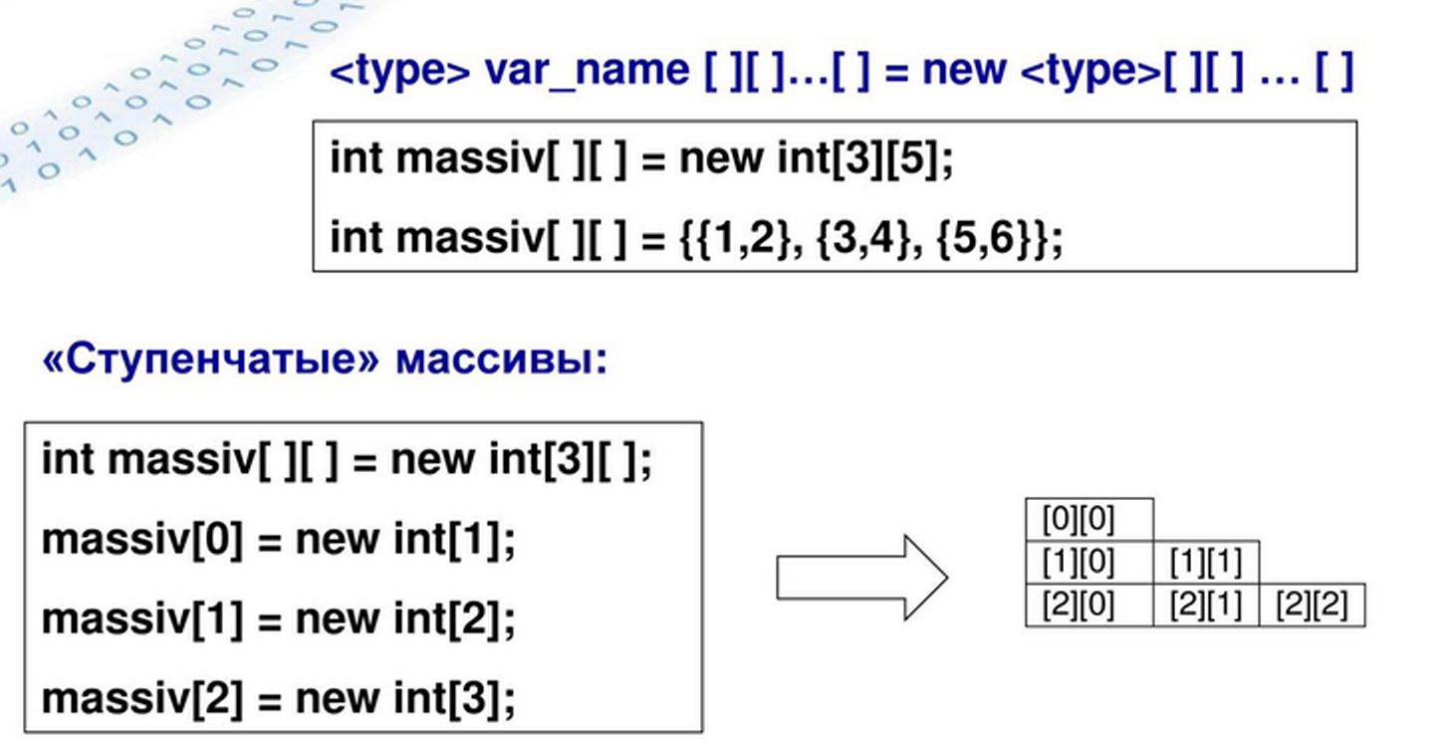
  Массивы Java
  Многомерные массивы Java

Slide 9
  Массивы Java
  Многомерные массивы Java
В Java нет двумерных, и вообще многомерных, массивов, а есть массивы, базовыми типами которых являются также массивы.
Например, тип int[ ] означает "массив чисел", а int[ ][ ] означает "массив массивов чисел" или точнее:
N-мерный массив является одномерным массивом, элементами которого являются ссылки на массивы размерности N-1.
Если создать двумерный массив и определить переменную x, которая на него ссылается, то можно обратиться к любому элементу двумерного массива так: x[0][0]). Но в то же время используя x и одно число в паре квадратных скобок, можно обратиться к одномерному массиву, который является элементом двумерного массива. Его можно проинициализировать новым массивом с некоторой другой длиной, и таблица перестанет быть прямоугольной - она примет произвольную форму. В частности, можно одному из одномерных массивов присвоить даже значение null.
int x[][]=new int[3][];
Такая запись, например, порождает один объект - массив массивов, и заполняет его значениями null.

Slide 10
  Массивы Java
  Многомерные массивы Java
Если во время написания программы мы не знаем размерность будущего массива? Тогда просто используем new для создания его элементов:
// Creating an array of class objects.
import java.util.*;
public class ArrayClassObj {
public static void main(String args[]) {
Random rand = new Random(30);
Integer a[] = new Integer[rand.nextInt(20)]; //имеем лишь массив ссылок
System.out.println ("length of a = " + a.length);
for(int i = 0; i < a.length; i++) {
a[i] = rand.nextInt(500); //инициализация ссылок, т.е. элементов массива
// Это также наз. Автоматическая упаковка.
System.out.println ("a[" + i + "] = " + a[i]); //println (Arrays.toString(a));
}
}

Slide 11
  Массивы Java
Версия "for-each" цикла for
В отличие от некоторых языков, подобных С#, в котором для реализации циклов "for-each" используют ключевое слово foreach, в Java возможность применения цикла "for-each" реализована за счет усовершенствования цикла for.
ПРИМЕР:
class ForEach {
public static void main(String args[]) {
int nums[] = { 1, 2, 3, 4, 5, 6, 7, 8, 9, 10 };
int sum = 0;
// использование стиля for-each для отображения и суммирования значений
for(int х : nums) {
System.out.println("Значение равно: " + x) ;
sum += x;
}
System.out.println ("Сумма равна: " + sum) ;
}
System.out.println(Arrays.toString(nums)); // вывод всего массива разом
}

Slide 12
  Массивы Java
Версия "for-each" в многомерных массивах
Усовершенствованная версия цикла for применима также и к многомерным массивам, (в Java многомерные массивы состоят из массива массивов). Это важно при выполнении итерации в многомерном массиве, поскольку результат каждой итерации — следующий массив, а не отдельный элемент.
ПРИМЕР:
// Использование цикла for в стиле for-each для двумерного массива.
class ForEach3 {
public static void main(String args[]) {
int sum = 0;
int nums[] [] = new int [3] [5];
// присвоение значений элементам массива nums
for (int i = 0; i < 3; i++) for(int j=0; j < 5; j++)
nums[i][j] = (i+l)*(j+l) ;
// использ-е цикла в стиле for-each для отображения и суммир-я значений
for (int х[]: nums) {
for(int у: х) {
System.out.println("Значение равно: " + у);
sum += у;
}
} //А так можно вывести весь многомерный массив «оптом»
System.out.println(Arrays.deepToString(nums));
}
Это ссылка на массив int
Эта переменная того же типа, что и x

Slide 13
  Массивы Java
  Полезные функции работы с массивами
В пакете java.util содержит класс Arrays в котором находятся методы с помощью которых можно манипулировать содержимым массива:
public static void fill(int[] a, int val) – Заполнение массива указанным элементом
public static void sort(int[] a) – Сортировка массива
public static boolean equals(int[] a, int[] a2) – Сравнение массивов, возвращает true если массивы равны
public static String toString(int[] a) – Преобразовываем массив в строку
public static int binarySearch(int[] a, int key) – Возвращает первый индекс вхождения заданного числа
public static int[] copyOf(int[] original, int newLength) – копирование массива в новый массив с указанием какую длину массива нужно скопировать
static <T> List<T> asList(T... a) – конвертирует массив в список.
protected Object clone() throws CloneNotSupportedException
–выполняет поэлементное копирование

Slide 14
  Массивы Java
  Полезные функции работы с массивами
ПРИМЕРЫ:
fill, clone, equals, sort, toString:
String[] a = new String[3];
Arrays.fill(a, "Мяу!");
System.out.println("a= "+Arrays.toString(a));
String[] b = (String[])a.clone();
System.out.println("b= "+Arrays.toString(b));
if (Arrays.equals(a, b))
System.out.println("Массивы равны");
if (a!=b)
System.out.println("Ссылки на массивы не равны");
b[2] = "Гав!";
System.out.println("b= "+Arrays.toString(b));
Arrays.sort(b);
System.out.println("sorted b= "+Arrays.toString(b));
a= [Мяу!, Мяу!, Мяу!]
b= [Мяу!, Мяу!, Мяу!]
Массивы равны
Ссылки на массивы не равны
b= [Мяу!, Мяу!, Гав!]
sorted b= [Гав!,Мяу!,Мяу!]

Slide 15
  Массивы Java
  Полезные функции работы с массивами
ПРИМЕРЫ:
copyOf
int [] c={1,2,3};
c=Arrays.copyOf(c, 5);
System.out.println("c= "+Arrays.toString(c));
for(int i:c)
System.out.println(i);
c= [1, 2, 3, 0, 0]
System.arraycopy
//Склеиваем два массива в третий
String [] res = new String[a.length + b.length];
System.arraycopy(a, 0, res, 0, a.length);
System.arraycopy(b, 0, res, a.length, b.length);
System.out.println("r= "+Arrays.toString(r));
//Можно также вырезать часть массива
r= [Мяу!, Мяу!, Мяу!, Гав!, Мяу!, Мяу!]
метод System.arraycopy() копирует массивы значительнее быстрее, чем при ручном копировании в цикле

Slide 16
  Массивы Java
  Полезные функции работы с массивами
ПРИМЕРЫ:
Создание ArrayList из массива
String[] strArray={"a", "b", "c", "d", "e"};
ArrayList<String> arrayList = new ArrayList<String>(Arrays.asList(strArray));
System.out.println(arrayList);
// [a, b, c, d, e]
Проверка массива на наличие конкретного значения
boolean bool =Arrays.asList(strArray).contains("f");
System.out.println(bool);
// false
Определение позиции найденного элемента в массиве
int j=-1; boolean bool = false;
bool=Arrays.asList(strArray).contains("c");
if (bool==true) j=binarySearch(strArray,"c");
System.out.println(bool+" "+j);
// true 2

Slide 17
  Массивы Java
  Полезные функции работы с массивами
Отдельно несколько слов о копировании многомерных массивов с помощью System.arraycopy.
Массивы будут копироваться ТОЛЬКО по первому индексу. Иначе говоря, во второй массив будут перенесены ссылки на массивы размерности N-1 из первого массива. В случае двумерного массива – это ссылки на массивы-строки. Это обстоятельство весьма облегчает копирование массивов, скажем, при добавлении новой строки – память нужно выделять только под массив по первому индексу. Далее ссылки на все строки будут скопированы в новый массив, а последняя ссылка, которая должна указывать на новую строку, будет проинициализирована вручную:
Как уже упоминалось, System.arraycopy делает то же самое, что и приведенный выше цикл, только быстрее.
String[][] initArray={{"a","b","c"},{"d","e","f"}}; // initial array
int newArrayLength = initArray.length+1;
String[][] newArray = new String [newArrayLength][];
for(int i=0; i<initArray.length; i++)
{ newArray[i] = initArray[i]; }
newArray[newArrayLength-1]=new String [3];
System.out.println("newArray= "+Arrays.deepToString(newArray));
newArray= [[a, b, c], [d, e, f], [null, null, null]]

Slide 18
  Массивы Java
  Полезные функции работы с массивами
ПРИМЕРЫ:
Преобразование ArrayList в массив
ArrayList<Integer> arrlist = new ArrayList<Integer>();
arrlist.add(10); arrlist.add(12); arrlist.add(31); arrlist.add(49);
System.out.println("Printing elements of list");
for (Integer number : arrlist) {
System.out.println("Number = " + number); }
// toArray copies content into array
Integer arr[] = new Integer[arrlist.size()];
arr = arrlist.toArray(arr);
System.out.println("Printing elements of arr");
for (Integer number : arr) {
System.out.println("Number = " + number);
}
Printing elements of list
Number = 10
Number = 12
Number = 31
Number = 49
Printing elements of arr
Number = 10
Number = 12
Number = 31
Number = 49
// true 2
Преобразование массива во множество (Set)
Set<String> set = new HashSet<String>(Arrays.asList(stringArray));
System.out.println(set);

Slide 19
  Массивы Java
Ввод / вывод в Java
Дата / время

Slide 20
Ввод / вывод в Java
Для того чтобы организовать чтение информации из консоли, вам надо создать объект Scanner и связать его со стандартным входным потоком System. in.
  Сделав это, вы получите в свое распоряжение многочисленные методы класса Scanner, предназначенные для чтения входных данных:
  метод nextLine () обеспечивает прием строки текста с пробелами;
  метод next () читает одно слово до первого пробела:
  String firstName = in.next();
  Для чтения целочисленного значения предназначен метод nextlnt ().
  Как нетрудно догадаться, метод nextDouble() читает очередное число в формате с плавающей точкой.
  Методы boolean HasNext() (а также HasNextInt(), HasNextDouble() ) определяют, есть ли во входном потоке далее значения указанного типа.
  Класс Scanner принадлежит пакету java.util.
  Следовательно в файл программы необходимо добавить выражение
  import java.util.*; либо import java.util.Scanner;
  Scanner in = new Scanner (System.in);

Slide 21
Ввод / вывод в Java
Пример
Scanner sc = new Scanner(System.in); // создаём объект класса Scanner
int i = 2;
System.out.print("Введите целое число: ");
if(sc.hasNextInt()) { // возвращает истину если с потока ввода можно считать целое число
i = sc.nextInt(); // считывает целое число с потока ввода и сохраняем в переменную
System.out.println(i*2);
} else {
System.out.println("Вы ввели не целое число");
}
}
Стандартный поток ввода (клавиатура) в Java представлен объектом — System.in. А стандартный поток вывода (дисплей) — уже знакомым вам объектом System.out. Есть ещё стандартный поток для вывода ошибок — System.err.

Slide 22
Файловый Ввод / вывод в Java
Для того чтобы организовать чтение информации из файла, необходимо сконструировать объект Scanner из объекта File.
  Scanner in1=new Scanner(new File("Test.txt"));
  String username=in1.nextLine();
  При этом файл должен находиться в корневой директории проекта, иначе к нему надо указывать абсолютный или относительный путь с обратными косыми, например: “c:\\MyProject\\Files\\Test.txt”
Определить положение стартового каталога (в котором была запущена виртуальная машина), относительного которого строятся пути, можно так:
  String dir=System.getProperty("user.dir");
  Чтобы выполнить запись в файл, необходимо сконструировать объект PrintWriter:
  PrintWriter out = new PrintWriter ("OutTest.txt"));
  В файл программы необходимо добавить выражения:
  import java.io.File;
  import java.io.PrintWriter;
  import java.io.FileNotFoundException;
  Последнее на тот случай, если файл не существует.

Slide 23
Работа с датой и временем в Java
За работу с датой и временем отвечают классы Data и GregorianCalendar из пакета java.utils:
  Оба класса довольно просты в обращении.
  /*РАБОТА С ДАТАМИ*/
  Date today=new Date();
  System.out.println(today);// выведет текущую дату
  GregorianCalendar birthday=new GregorianCalendar();
  birthday.set(2004, GregorianCalendar.OCTOBER, 28);
  // выведет номер дня недели указанной даты,
  // начиная отсчет с воскресенья
  System.out.println(birthday.get(GregorianCalendar.DAY_OF_WEEK));
Thu Sep 18 16:16:37 MSK 2018

Slide 24

Операции
арифметические
битовые (поразрядные)
операции отношений
логические операции
операция присваивания
условная операция

Slide 25
Операции
Арифметические операции
+ | Сложение
- | Вычитание (или унарный минус)
* | Умножение
/ | Деление
% | Остаток от деления по модулю
++ | Инкремент
+= | Присваивание со сложением
-= | Присваивание с вычитанием
-- | Декремент
*= | Присваивание с умножением
*/ | Присваивание с делением
%= | Присваивание с модулем

Slide 26
Операции
Битовые (поразрядные) операции
~ | Поразрядное унарное отрицание
& | Поразрядное И
| | Поразрядное ИЛИ
^ | Поразрядное исключающее ИЛИ
>> | Сдвиг вправо (с сохранением знака числа)
<< | Сдвиг влево
>>> | Сдвиг вправо с заполнением старшего бита нулем
&= | Присваивание с поразрядным И
|= | Присваивание с поразрядным ИЛИ
^= | Присваивание с поразрядным исключающим ИЛИ
>>= | Присваивание со сдвигом вправо
>>>= | Присваивание со сдвигом вправо и заполнением старшего бита нулем
<<= | Присваивание со сдвигом влево

Slide 27
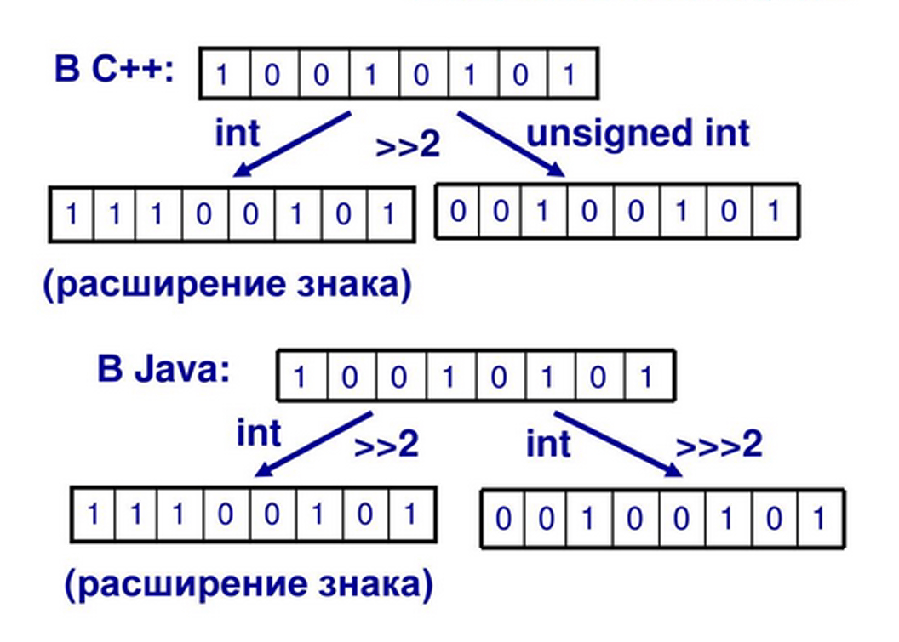
Операции
Битовые (поразрядные) операции
Беззнаковый сдвиг

Slide 28
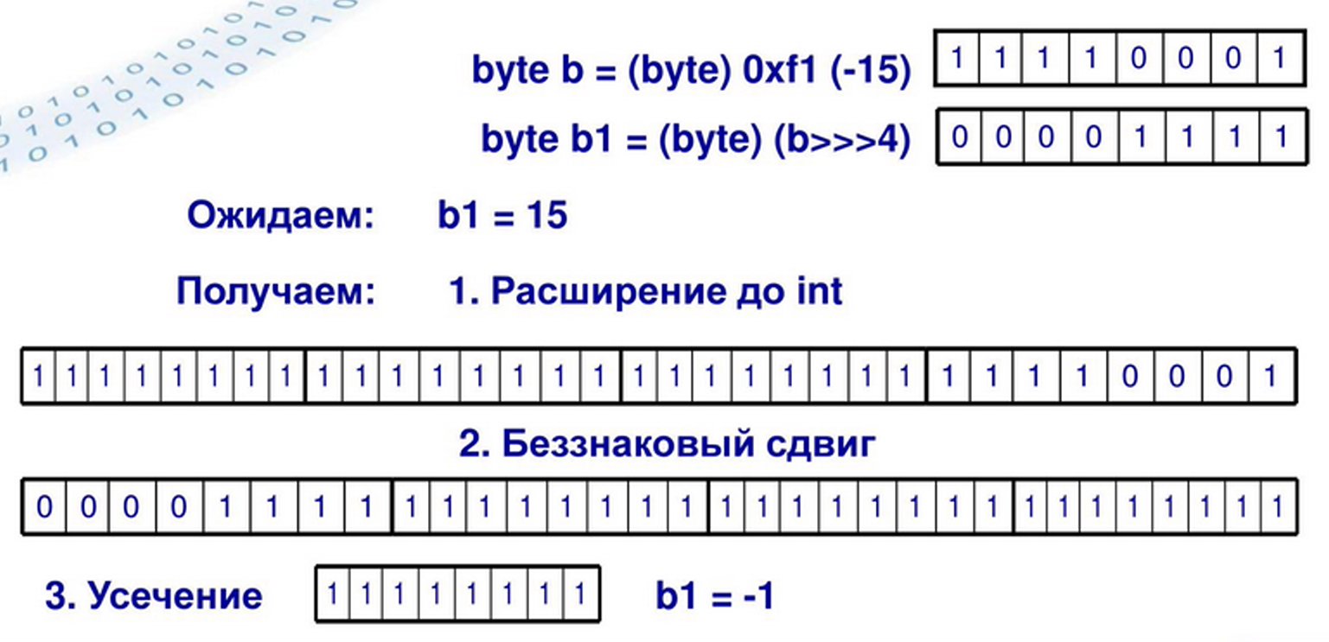
Операции
Битовые (поразрядные) операции
Беззнаковый сдвиг
Для 8-битового представления наибольшее положительное число - 01111111 (=127), а наименьшее отрицательное 10000000 (=-128).

Slide 29
byte a = -0x80; // 10000000
Операции
Битовые (поразрядные) операции
int b,c,d;
b= a <<1; | //11111111111111111111111100000000
c=a >>1; | //11111111111111111111111111000000
d=a >>>1; | //01111111111111111111111111000000
Все логические операции для операндов меньших int, дают как результат int

Slide 30
Операции
Битовые (поразрядные) операции
При выполнении
C = A op B операция выполняется в разрядной сетке операнда с большей разрядностью и тип результата определяется максимальной разрядностью операндов
C op=B приводится к виду С = (Tc)(C op B), где Tc– тип переменной С
Результат выполнения арифметических операций с операндами меньше int – всегда int

Slide 31
Операции
Битовые (поразрядные) операции
Сдвиг
При сдвиге влево оператором << все биты числа смещаются на указанное количество позиций влево, причем освободившиеся справа позиции заполняются нулями. Эта операция аналогична умножению на 2^{n}, и действует вполне предсказуемо как при положительных, так и при отрицательных аргументах.
Неожиданности возникают тогда, когда значащие биты начинают занимать первую позицию и влиять на знак результата.
При сдвиге вправо оператором >> все биты аргумента смещаются на указанное количество позиций, соответственно, вправо. Однако встает вопрос - каким значением заполнять освобождающиеся позиции слева, в том числе и отвечающую за знак. Есть два варианта:
Оператор >> использует для заполнения этих позиций значение знакового бита, то есть
результат всегда имеет тот же знак, что и начальное значение.
оператор >>> заполняет их нулями, то есть результат всегда положительный.
Эти операции аналогичны делению на 2^{n}. Причем, если для положительных аргументов с ростом n результат закономерно стремится к 0, то для отрицательных предельным значением служит -1.

Slide 32
Операции
Логические операции
& | Логическое И
| | Логическое ИЛИ
^ | Логическое исключающее ИЛИ
II | Укороченное ИЛИ
&& | Укороченное И
! | Логическое унарное отрицание
&= | Логическое И с присваиванием
1= | Логическое ИЛИ с присваиванием
^= | Исключающее ИЛИ с присваиванием
А | В | A&B | A|B | А^В | !A
false | false | false | false | false | true
true | false | false | true | true | false
false | true | false | true | true | true
true | true | true | true | false | false

Slide 33
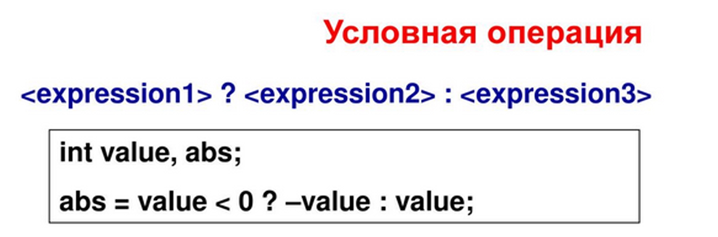
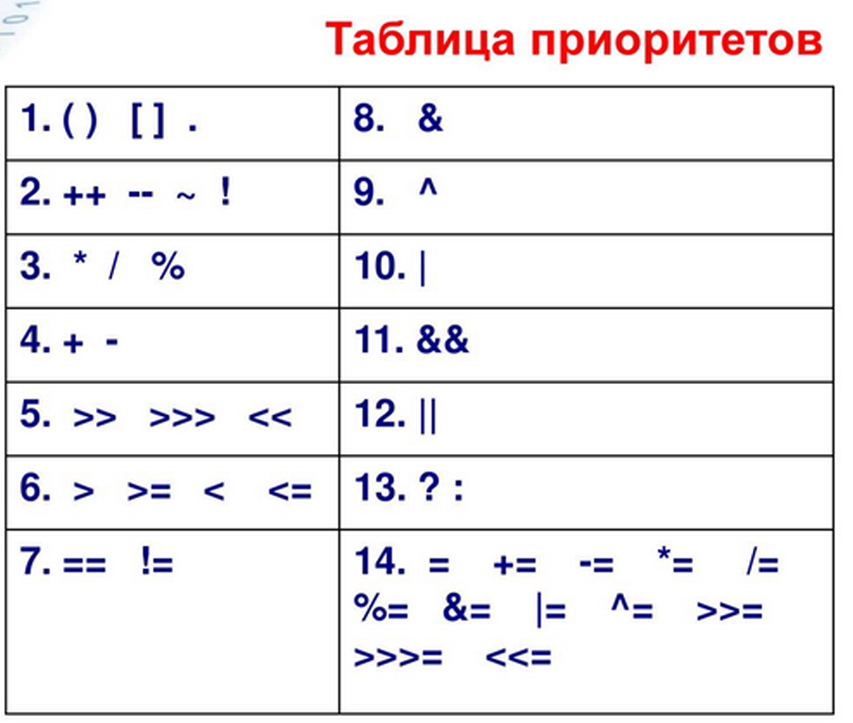
Операции
Операция присваивания
  var_name = <expression>;

Slide 34
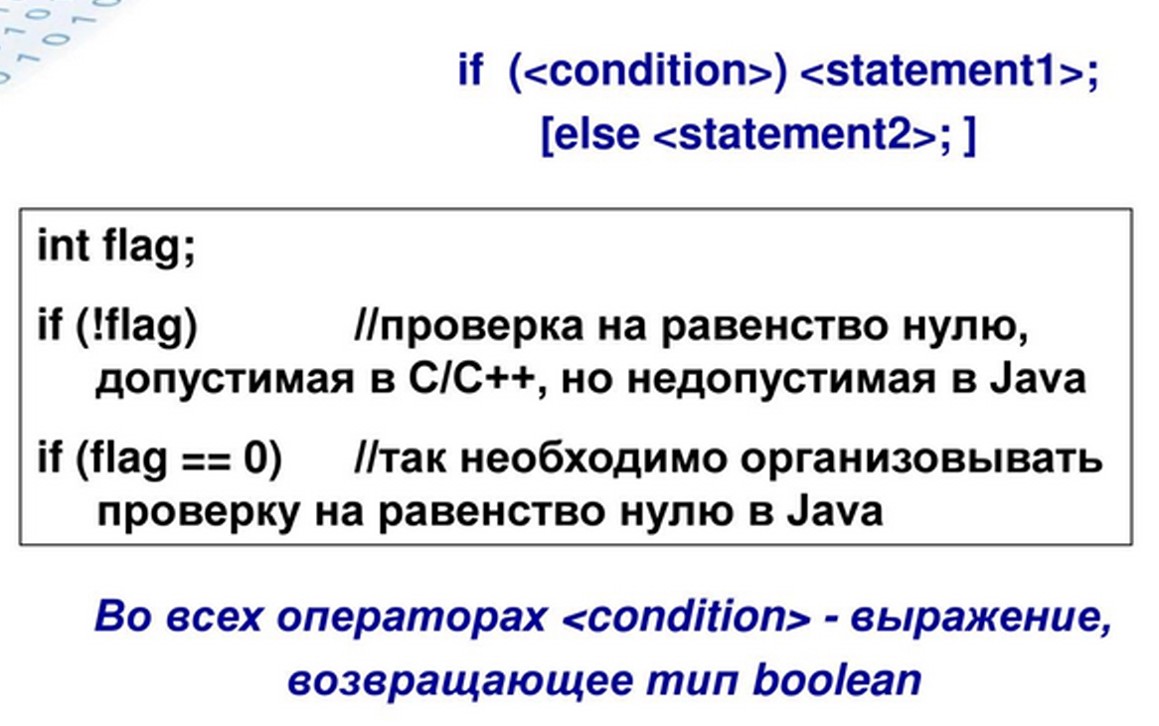
Управляющие операторы
Оператор if

Slide 35
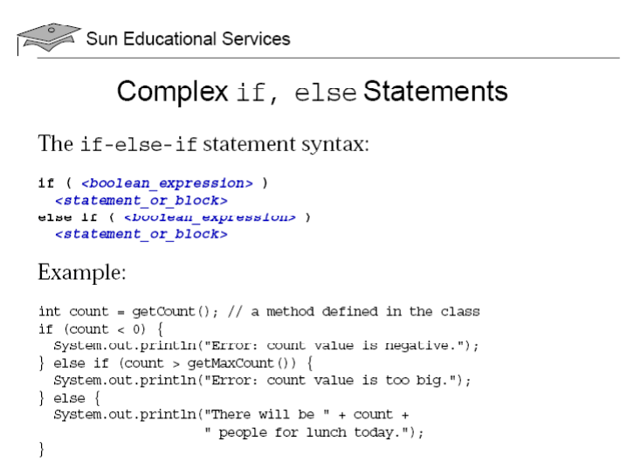
Управляющие операторы

Slide 36
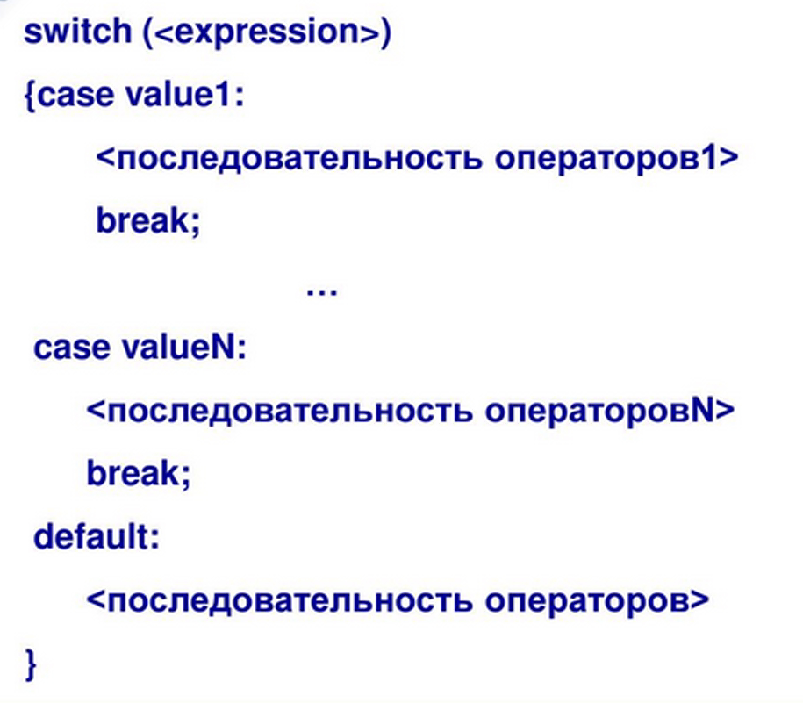
Управляющие операторы
Оператор switch
Без break будут выполнены все подряд операторы case
switch(dayOfWeek){
case 1: case 2: case 3: case 4:case 5:
System.out.println("Рабочий день"); break;
case 6: case 7:
System.out.println("Выходной день"); break;
default:
System.out.println("Неправильно задан день недели");
}

Slide 37
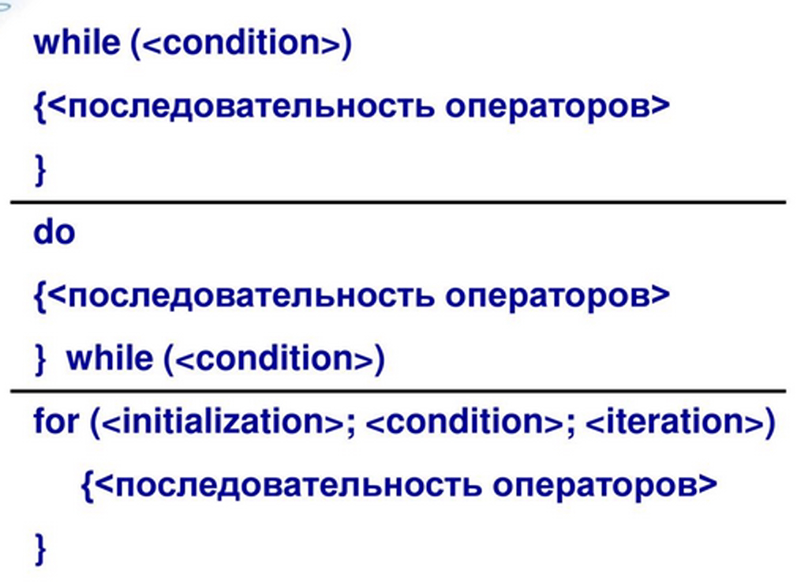
Управляющие операторы
Операторы цикла

Slide 38
Управляющие операторы
Операторы цикла
Нахождение корня нелинейного уравнения методом бисекции
class Bisection{
static double f(double x){
return x*x*x — 3*x*x + 3; // Или что-то другое...
}
public static void main(String[] args){
double a = 0.0, b = 1.5, c, y, eps = 1e-8;
do{
c = 0.5 *(a + b); y = f(c);
if (Math.abs(y) < eps) break;
// Корень найден. Выходим из цикла
// Если на концах отрезка [a; c] функция имеет разные знаки:
if (f(a) * y < 0.0) b = c;
// Значит, корень здесь. Переносим точку b в точку c
// В противном случае:
else a = c;
// Переносим точку a в точку c
// Продолжаем, пока отрезок [a; b] не станет мал
} while(Math.abs(b-a) >= eps);
System.out.println("x = " +c+ ", f(" +c+ ") = " +y);
}
}

Slide 39
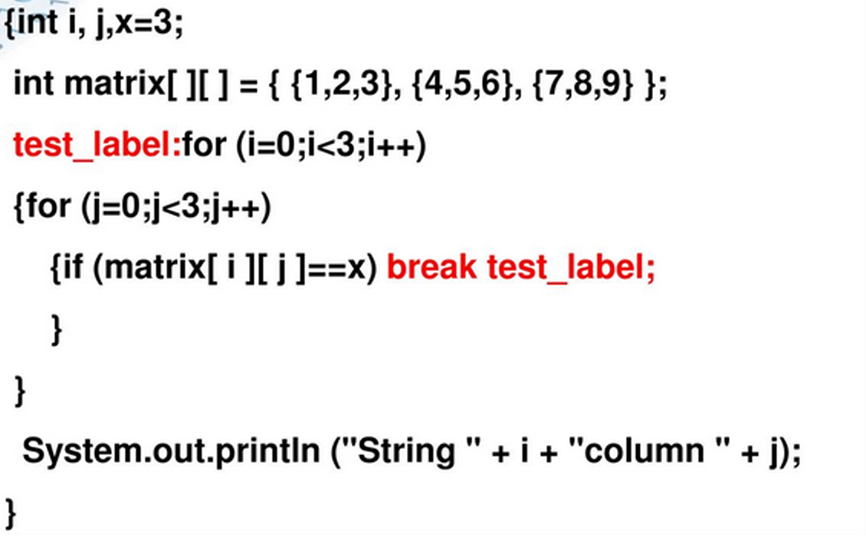
Управляющие операторы
Операторы перехода
break
Кроме известных способов применения break: выход из switch, и прерывание циклов, существует также некая версия goto перехода:
Одно из наиболее распространенных применений оператора break метка — его использование для выхода из вложенных циклов.

Slide 40
Управляющие операторы
Оператор break
Пример оператор break метка:
class Break {
public static void main(String args[]) {
boolean t = true;
first: {
second:{
third:{
System.out.println("Предшествует оператору break.");
if(t) break second; // выход из блока second
System.out.println("Этот оператор не будет выполняться");
} // third
System.out.println("Этот оператор не будет выполняться");
} // second
System.out.println("Этот оператор следует за блоком second.");
} //first
}
}
Эта программа генерирует следующий вывод:
Предшествует оператору break.
Этот оператор следует за блоком second.

Slide 41
Управляющие операторы
Оператор break
Следует иметь в виду, что нельзя выполнить переход к какой-либо метке, которая определена не для содержащего данный оператор break блока. Например, следующая программа содержит ошибку и поэтому ее компиляция будет невозможна:
// Эта программа содержит ошибку.
class BreakErr {
public static void main(String args[]) {
one: for(int i=0; i<3; i++) {
System.out.print("Pass " + i + ": ");
}
for(int j=0; j<100; j++) {
if(j == 10) break one; // ОШИБКА!
System.out.print (j + " ");
}
}
}
Поскольку блок, помеченный меткой one, не содержит оператор break, передача управления этому внешнему блоку невозможна.

Slide 42
Управляющие операторы
Оператор continue
Оператор continue используется только в операторах цикла. Он имеет две формы. Первая форма состоит только из слова continue и осуществляет немедленный переход к следующей итерации цикла. В очередном фрагменте кода оператор continue позволяет обойти деление на нуль:
for (int i = 0; i < N; i++){
if (i == j) continue;
s += 1.0 / (i — j);
}
Вторая форма содержит метку: continue метка
Метка записывается, как все идентификаторы, из букв Java, цифр и знака подчеркивания, но не требует никакого описания.
Вторая форма используется только в случае нескольких вложенных циклов для немедленного перехода к очередной итерации одного из объемлющих циклов, а именно помеченного цикла.

Slide 43

Коллекции в Java

Slide 44
Что такое коллекции?
Классы позволяющие хранить и производить операции над множеством объектов.
java.lang.Iterable
java.util.Collection
java.util.List - список
java.util.Set - множество
java.util.Queue - очередь
java.util.Map - карта, ассоциативный массив

Slide 45
Зачем нужны коллекции?
Array vs Collection
- Типизация данных Generics, либо Objects.
- Безопасность типа хранимых данных на уровне компилятора
- Фиксированный размер массива
- Экономия памяти (примитивы)
- Быстрый прямой доступ к каждому элементу
f.length
…
Работа только с объектами Objects
thread-safe (потокобезопасность)
Размер не фиксирован
Скорость обработки выше
Скорость доступа зависит от способа имплементации коллекции
- f.size()
…

Slide 46
Методы коллекций
Определение размера
int size(); ─ количество элементов
boolean isEmpty(); ─ проверка на пустоту
Collection col = new ArrayList();
If (col.isEmpty()) { … как правильно проверять пустоту коллекции?
If (col.size() != 0) {…
Проверки на вхождение
boolean contains(Object o); ─ одного элемента
boolean containsAll(Collection c); ─ всех элементов коллекции c

Slide 47
Методы коллекций
Добавление элементов
boolean add(E e); ─ одного элемента
boolean addAll(Collection c); ─ элементов коллекции
Удаление элементов
boolean remove(Object o); ─ одного элемента
boolean removeAll(Collection c); ─ элементов коллекции
boolean retainAll(Collection c); ─ удаление элементов отличных от содержащихся в коллекции c
void clear(); ─ удаление всех элементов

Slide 48
Преобразование в массив
Object[] toArray(); ─ создает новый массив
Object[] toArray(Object[] a); ─ использует переданный массив
Преобразование коллекции в массив
list.add(“1”);
type [] array = (type[]) list.toArray(new type[0]);
list.add(“2”);
Преобразование массива в коллекцию
Collection list = java.util.Arrays.asList(array);

Slide 49
Итерирование
java.lang.Iterable:
методы Iterator<T> iterator();
        boolean hasNext();
        T next();
        void remove();
List list = new ArrayList(30);
for (Object o : list) {
System.out.println(o.toString());
}
for (Iterator iter = list.iterator(); iter.hasNext();) {
System.out.println(iter.next().toString());
}

Slide 50
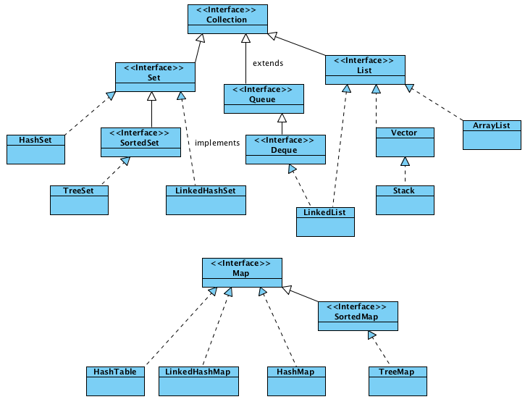
Стандартные коллекции

Slide 51
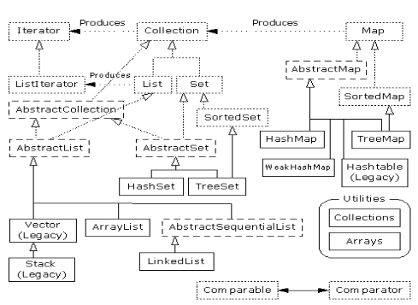
Стандартные коллекции

Slide 52
Стандартные коллекции
ArrayList - индексированная динамически расширяющаяся и сокращающаяся последовательность
LinkedList - упорядоченная последовательность, допускающая эффективную вставку и удаление на любой позиции
ArrayDeque - упорядоченная последовательность в виде циклического массива
HashSet - неупорядоченная коллекция, исключающая дубликаты
TreeSet - отсортированное множество
EnumSet - множество значений перечислимого типа
LinkedHashSet - множество, запоминающее порядок ввода элементов
PriorityQueue - коллекция, позволяющая эффективно удалять наименьший элемент
HashMap - структура данных для хранения связанных вместе пар "ключ-значение"
TreeMap - отображение с отсортированными ключами
EnumMap - отображение с ключами, относящимися к перечислимому типу
LinkedHashMap - отображение с запоминанием порядка, в котором добавлялись элементы
WeakHashMap - отображение со значениями, которые могут удаляться сборщиком мусора, если они больше не используются
IdentityHasMap - отображение с ключами, сравниваемыми с помощью операции == вместо метода equals()

Slide 53
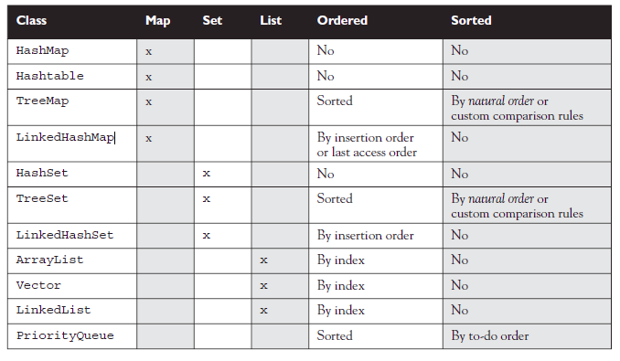
Стандартные коллекции

Slide 54
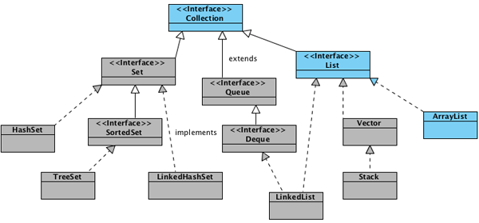
ArrayList

Slide 55

ArrayList
ArrayList может менять свой размер во время исполнения программы
Элементы ArrayList могут быть абсолютно любых типов в том числе и null
ArrayList<String> list = new ArrayList<>();
Если вызывается конструктор без параметров, то по умолчанию будет создан массив из 10-ти элементов типа Object (с приведением к типу, разумеется).
Можно использовать конструктор ArrayList(capacity) и указать свою начальную емкость списка.

Slide 56


ArrayList
Добавление элемента
list.add("0");
Внутри метода add(value) происходят следующие вещи:
1) проверяется, достаточно ли места в массиве для вставки нового элемента;
ensureCapacity(size + 1);
2) добавляется элемент в конец (согласно значению size) массива.
elementData[size++] = element;
Весь метод ensureCapacity(minCapacity) рассматривать не будем, остановимся только на паре интересных мест. Если места в массиве не достаточно, новая емкость рассчитывается по формуле (oldCapacity * 3) / 2 + 1. Второй момент это копирование элементов. Оно осуществляется с помощью native метода System.arraycopy(), который написан не на Java.
При добавлении 11-го элемента

Slide 57


ArrayList
Добавление в «середину» списка происходит в три этапа:
проверяется, достаточно ли места в массиве;
2) подготавливается место для нового элемента с помощью System.arraycopy();
3) перезаписывается значение у элемента с указанным индексом.
Удалять элементы можно двумя способами:
— по индексу remove(index)
— по значению remove(value)

Slide 58
ArrayList
Итоги
— Быстрый доступ к элементам по индексу за время O(1);
— Доступ к элементам по значению за линейное время O(n);
— Медленный, когда вставляются и удаляются элементы из «середины» списка;
— Позволяет хранить любые значения в том числе и null;
— Не синхронизирован.

Slide 59
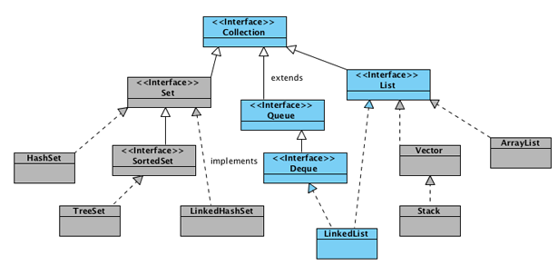
LinkedList

Slide 60
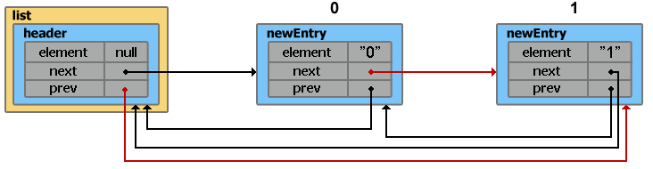
LinkedList
Является представителем двунаправленного списка, где каждый элемент структуры содержит указатели на предыдущий и следующий элементы. Итератор поддерживает обход в обе стороны.
Реализует методы получения, удаления и вставки в начало, середину и конец списка.
Позволяет добавлять любые элементы в том числе и null.
List<String> list = new LinkedList<>();
list.add("0");
list.add("1");

Slide 61
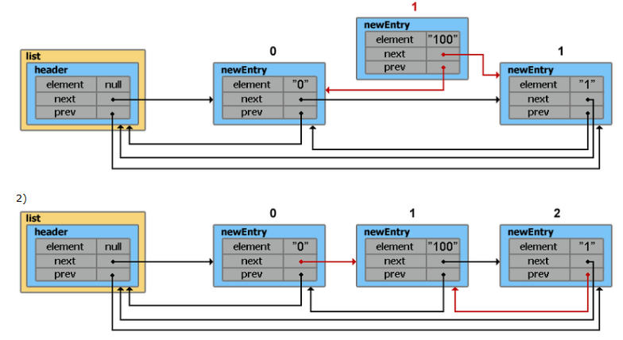
LinkedList
Добавление элементов в «середину» списка

Slide 62
LinkedList. Применение (FILO)
public class Queue {
private final LinkedList list = new LinkedList();
public void put(Object v) {
list.addFirst(v);
}
public Object get() {
return list.removeLast();
}
public boolean isEmpty() {
return list.isEmpty();
}
}

Slide 63
LinkedList
Итоги
— Из LinkedList можно организовать стек, очередь, или двойную очередь, со временем доступа O(1);
— На вставку и удаление из середины списка, получение элемента по индексу или значению потребуется линейное время O(n). Однако, на добавление и удаление из середины списка, используя ListIterator.add() и ListIterator.remove(), потребуется O(1);
— Позволяет добавлять любые значения в том числе и null. Для хранения примитивных типов использует соответствующие классы-обертки;
— Не синхронизирован.
LinkedList наиболее выгодно использовать если необходимо производить много операций вставки/удаления элементов в середине списка и мало операций доступа к элементу по индексу.

Slide 64
HashCode
Если очень просто, то хеш-код — это число. Если более точно, то это битовая строка фиксированной длины, полученная из массива произвольной длины.
Ситуация, когда у разных объектов одинаковые хеш-коды называется — коллизией. Вероятность возникновения коллизии зависит от используемого алгоритма генерации хеш-кода.

Slide 65
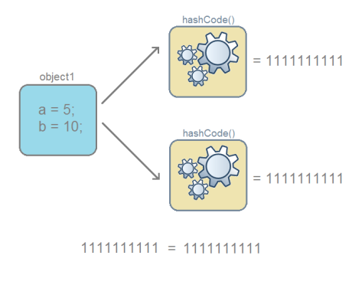
HashCode
1. Для одного и того-же объекта, хеш-код всегда будет одинаковым

Slide 66
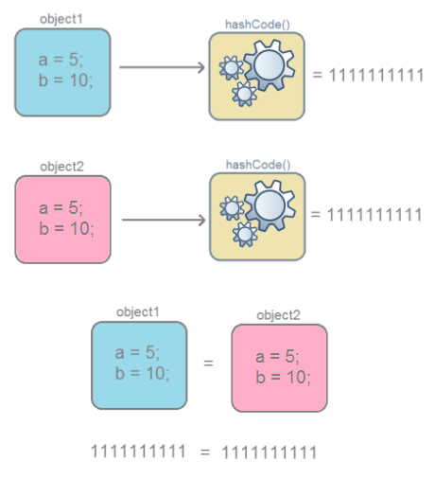
HashCode
2. Если объекты одинаковые, то и хеш-коды одинаковые (но не наоборот, см. правило 3).

Slide 67

HashCode
3. Если хеш-коды равны, то входные объекты не всегда равны (коллизия).

Slide 68
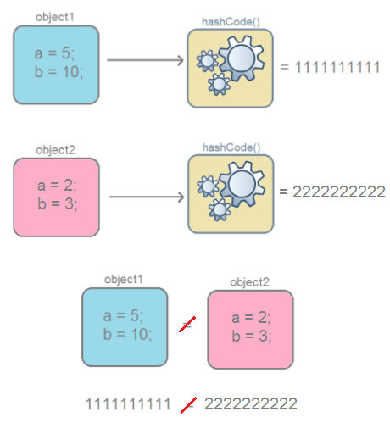
HashCode
4. Если хеш-коды разные, то и объекты гарантированно разные.

Slide 69
Эквивалентность
Каждый вызов оператора new порождает новый объект в памяти.
public class BlackBox {
private int varA;
private int varB;
public BlackBox(int varA, int varB) {
this.varA = varA;
this.varB = varB;
}
}

Slide 70
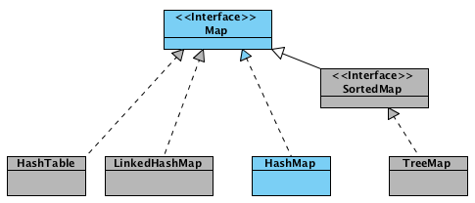
HashMap

Slide 71
HashMap
HashMap — основан на хэш-таблицах, реализует интерфейс Map (что подразумевает хранение данных в виде пар ключ/значение).
Ключи и значения могут быть любых типов, в том числе и null.
Данная реализация не дает гарантий относительно порядка элементов с течением времени.
Map<String, String> hashmap = new HashMap<>();
Каждый HashMap содержит ряд свойств:
table — массив типа Entry[], который является хранилищем ссылок на списки (цепочки) значений;
threshold — предельное количество элементов, при достижении которого, размер хэш-таблицы увеличивается вдвое.
size — количество элементов HashMap-а;

Slide 72
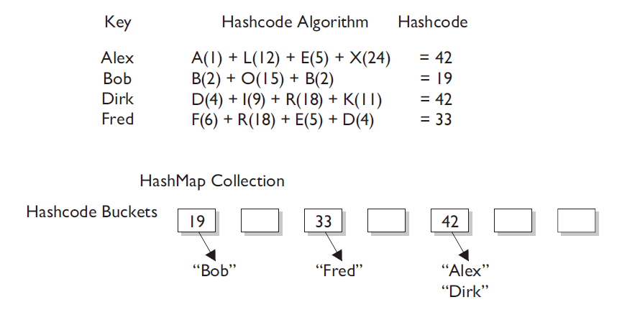
HashMap
hashCode()
Поиск элемента по ключу происходит в 2 этапа:
Поиск нужного контейнера (используя hashCode())
Поиск элемента в контейнере (используя equals())

Slide 73
HashMap
Добавление, получение, удаление элементов
hashmap.put("0", "zero");
hashmap.get(key);
hashmap.remove(key);
Итераторы
// 1
for (Map.Entry<String, String> entry : hashmap.entrySet())
System.out.println(entry.getKey() + " = " + entry.getValue());
// 2
for (String key : hashmap.keySet())
System.out.println(hashmap.get(key));
// 3
Iterator<Map.Entry<String, String>> itr = hashmap.entrySet().iterator();
while (itr.hasNext())
System.out.println(itr.next());

Slide 74
HashMap
Итоги
— Добавление элемента выполняется за время O(1);
— Операции получения и удаления элемента могут выполняться за время O(1), если хэш-функция равномерно распределяет элементы и отсутствуют коллизии;
— Ключи и значения могут быть любых типов, в том числе и null. Для хранения примитивных типов используются соответствующие классы-обертки;
— Не синхронизирован.

Slide 75
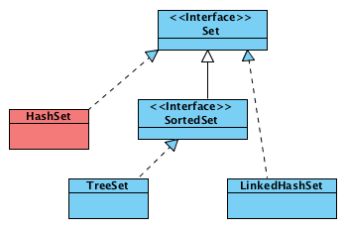
HashSet

Slide 76
HashSet
В множествах Set каждый элемент хранится только в одном экземпляре, а разные реализации Set используют разный порядок хранения элементов.
Методы аналогичны методам ArrayList за исключением того, что метод add(Object o) добавляет объект в множество только в том случае, если его там нет.
Set<Integer> intSet = new HashSet<>();
intSet.add(1);
intSet.add(4);
intSet.add(3);
intSet.add(1);
intSet.add(2);
intSet.add(3);
intSet.add(2);
[1, 2, 3, 4]
[3, 1, 4, 2]
[2, 4, 1, 3]

Slide 77
Лабораторная работа
1
Задание: Вычислить сколько раз каждая буква встречается в тексте.
public class UniqueChars {
private Map<Character, Integer> map = new HashMap<>();
private String text;
public String getText() {
return text;
}
public void setText(String text) {
this.text = text;
}
...
}

Slide 78
Лабораторная работа
1
public class UniqueChars {
...
public void calculate() {
for (char c : text.toCharArray()) {
if (Character.isLetter(c)) {
if (map.containsKey(c)) {
map.put(c, map.get(c) + 1);
} else {
map.put(c, 1);
}
}
}
}
...
}

Slide 79
Лабораторная работа 3а
1
public class UniqueChars {
...
@Override
public String toString() {
String result = "";
for (Entry<Character, Integer> entry : map.entrySet()) {
result += "char: " + entry.getKey() +
"; count: " + entry.getValue() + "\n";
}
return result;
}
}
2
Отдельный подсчет цифр;
Подсчет слов
Подсчет символов
Подсчет букв только в указанном регистре (верхнем, нижнем);
3
4
5

Slide 80
Лабораторная работа
6
Реализовать класс корзины интернет магазина по следующему интерфейсу:
interface Basket {
void addProduct(String product, int quantity);
void removeProduct(String product);
void updateProductQuantity(String product, int quantity);
void clear();
List<String> getProducts();
int getProductQuantity(String product);
}

Slide 81
Лабораторная работа
interface Smartable {
public List<Integer> removeInRange(List<Integer> list, int element, int start, int end);
public boolean isUnique(Map<String, String> map);
public Map<String, Integer> intersect(Map<String, Integer> map1, Map<String, Integer> map2);
public int countCommon(List<Integer> list1, List<Integer> list2);
public Set<String> removeEvenLength(Set<String> set);
public int maxOccurrences(List<Integer> list);
}

Slide 82
Лабораторная работа
7
public List<Integer> removeInRange(List<Integer> list, int element, int start, int end)
Который принимает на вход List<Integer>, значение, стартовый и конечный индекс).
Метод должен удалить все вхождения element между start (включительно) и end (исключительно) индексами. Вхождения вне этого индекса, а также другие значения должны остаться без изменений.
Например, если для списка
(0, 0, 2, 0, 4, 0, 6, 0, 8, 0, 10, 0, 12, 0, 14, 0, 16) вызвать метод removeInRange(list, 0, 5, 13) результат будет
(0, 0, 2, 0, 4, 6, 8, 10, 12, 0, 14, 0, 16) – удаляется 0 между 5 и 13 индексом.

Slide 83
Лабораторная работа
8
public boolean isUnique(Map<String, String> map);
Который возвращает true, если в отображении нет двух и более одинаковых value, и false в противном случае.
Для пустого отображения метод возвращает true.
Например, для метода {Вася=Иванов, Петр=Петров, Виктор=Сидоров, Сергей=Савельев, Вадим=Викторов} метод вернет true,
а для {Вася=Иванов, Петр=Петров, Виктор=Иванов, Сергей=Савельев, Вадим=Петров} метод вернет false.

Slide 84
Лабораторная работа
9
public Map<String,Integer> intersect(Map<String, Integer> map1, Map<String, Integer> map2);
Который возвращает отображение, которое содержит пары «ключ=значение», присутствующие в обоих отображениях.
Например, для отображений {Janet=87, Logan=62, Whitaker=46, Alyssa=100, Stefanie=80, Jeff=88, Kim=52, Sylvia=95}
и {Logan=62, Kim=52, Whitaker=52, Jeff=88, Stefanie=80, Brian=60, Lisa=83, Sylvia=87}
Метод вернет {Logan=62, Stefanie=80, Jeff=88, Kim=52} (не обязательно в этом порядке)

Slide 85
Лабораторная работа
10
public int countCommon(List<Integer> list1, List<Integer> list2);
Который возвращает количество уникальных совпавших значений в обоих списках.
Например, для списков [3, 7, 3, -1, 2, 3, 7, 2, 15, 15] и [-5, 15, 2, -1, 7, 15, 36] метод вернет 4, т.к. совпали элементы -1, 2, 7 и 15.
Обратите внимание, что второй раз 15 не считаются, т.к. нужно совпадение уникальных значений.

Slide 86
Лабораторная работа
11
public Set<String> removeEvenLength(Set<String> set);
Который возвращает множество, в котором удалены все элементы четной длины из исходного множества.
Например, для множества ["foo", "buzz", "bar", "fork", "bort", "spoon", "!", "dude"] метод вернет ["foo", "bar", "spoon", "!"]

Slide 87
Лабораторная работа
12
public int maxOccurrences(List<Integer> list);
Который возвращает количество вхождений наиболее часто встречающегося элемента.
Например, для массива [4, 7, 4, -1, 2, 4, 7, 2, 15, 15] метод вернет 3, т.к. наиболее часто встречающееся значение 4 имеет 3 вхождения в массив.

Slide 88
Источники
http://docs.oracle.com/javase/8/docs/api/index.html
https://habrahabr.ru/hub/java

